Slide 1
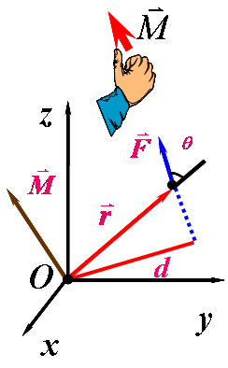
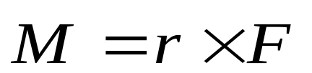
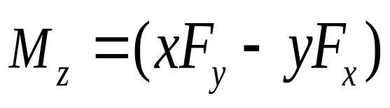
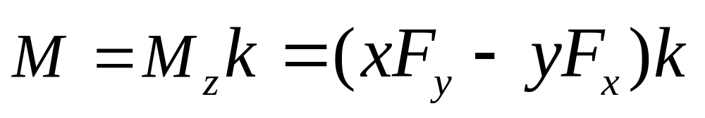
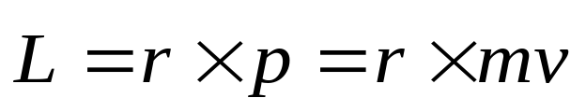
小 结
一、力矩
力对点的力矩
力对轴的力矩
若力和位置矢量均处于xy平面内
二、质点角动量
相对于参考点：

Slide 2
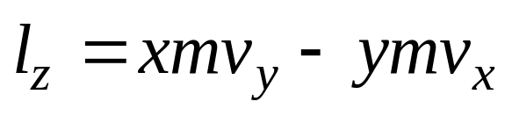
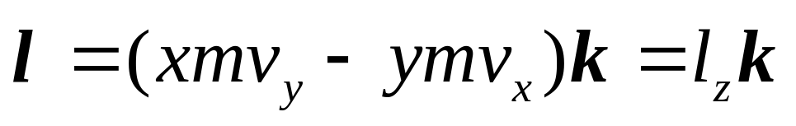
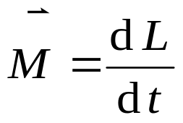
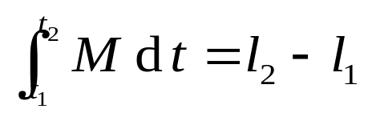
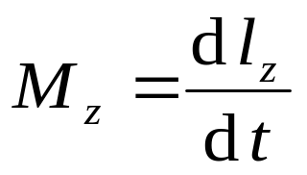

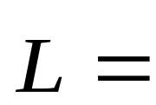
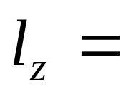
相对于轴的：
若在xy平面内运动：
三、质点角动量定理
相对于轴：
四、质点角动量守恒定律
若
则
恒矢量
恒量 ( 当M_{z} = 0时 )

Slide 3
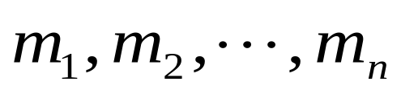
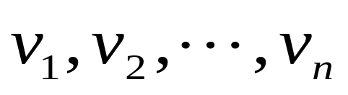
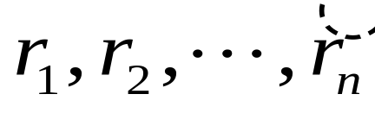

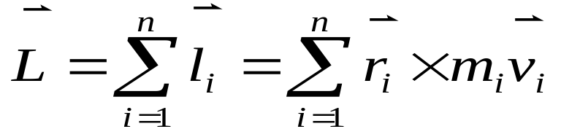
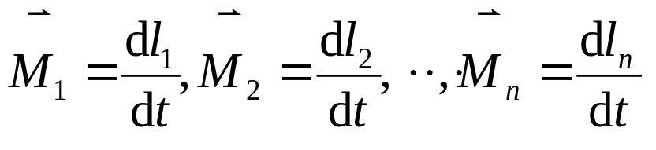
§4-3 质点系的角动量定理及角动量守恒定律
一、质点系的角动量定理
设质点系有n个质点组成
质量
速度
位矢
力矩
质点系对某参考点总的角动量为所有质点对同一参考点的角动量的矢量之和
对每个质点，根据角动量定理列方程 ：

Slide 4
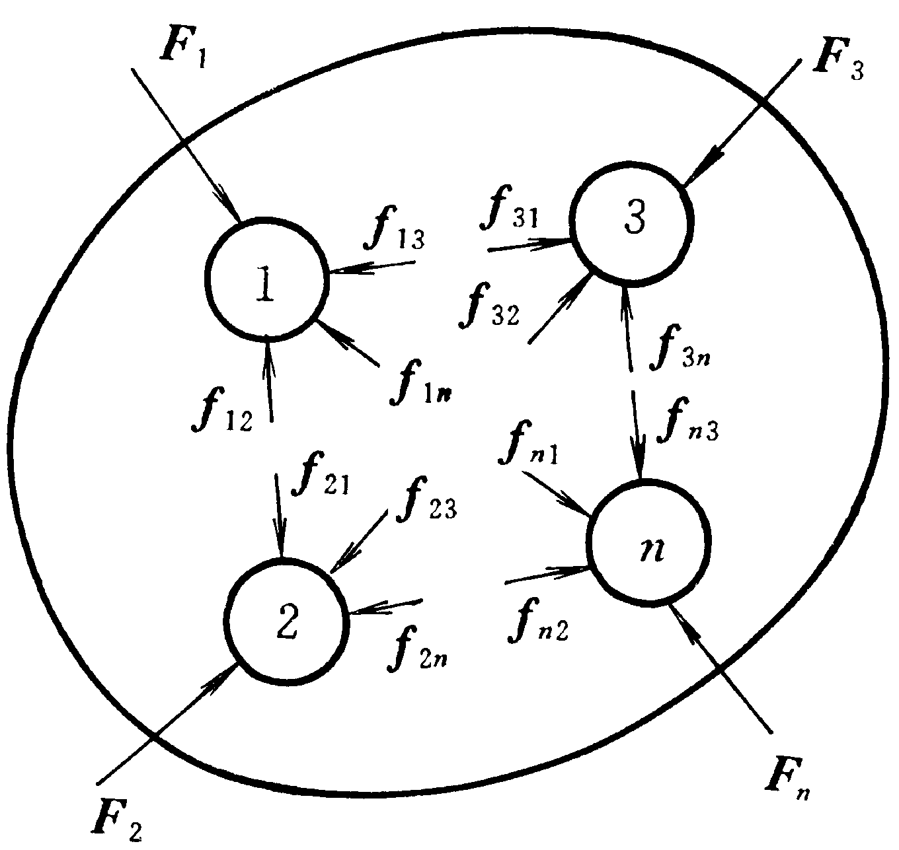
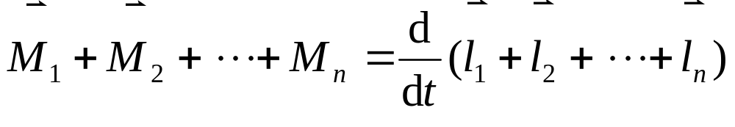
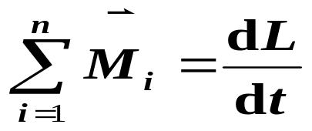
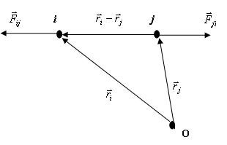
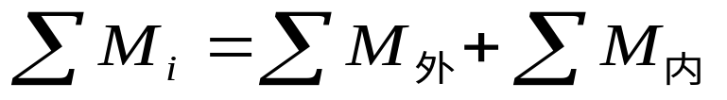
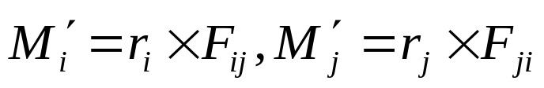
n个方程相加
或
质点系对某一参考点总的角动量对时间的变化率，等于质点系内各质点所受合力对同一参考点的力矩的矢量和。
考虑质点间的相互作用（内力）
将二者相加：

Slide 5
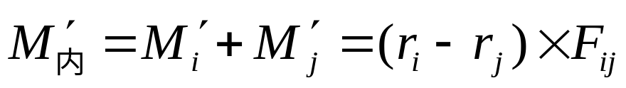
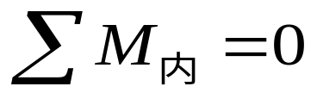
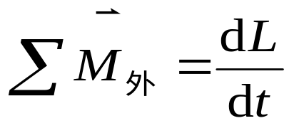
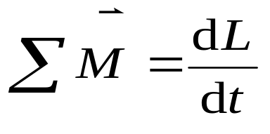
很明显，它们相互平行，因此它们矢积必为零。而对于质点系中每一对相互作用的质点都有同样的情况，所以，所有内力对同一参考点的总力矩一定等于零，
即：
所以
直接表示为
----质点系的角动量定理
质点系对某参考点的角动量随时间的变化率，等于该质点系所受外力对同一参考点的力矩的矢量和。

Slide 6


两人质量相等
随堂小议
（1）
两人同时到达；
既忽略
又忽略
滑轮质量
轮绳摩擦
终点线
O
终点线
（2）
用力上爬者先到；
一人用力上爬
一人握绳不动
（3）
握绳不动者先到；
（4）
以上结果都不对。
可能出现的情况是
（请点击你要选择的项目）
结束选择

Slide 7
两人质量相等
随堂小议
（1）
两人同时到达；
既忽略
又忽略
滑轮质量
轮绳摩擦
终点线
O
终点线
（2）
用力上爬者先到；
一人用力上爬
一人握绳不动
（3）
握绳不动者先到；
（4）
以上结果都不对。
可能出现的情况是
（请点击你要选择的项目）

Slide 8
质点系
忽略轮、绳质量及轴摩擦
m
1
m
2
,
R
若
系统受合外力矩为零，角动量守恒。
m
m
2
1
O
系统的末态角动量
系统的初态角动量
m
2
v
R
m
1
v
R
0
2
1
v
v
得
1
2
v
v
不论体力强弱，两人等速上升。
2
1
m
m
1
2
若
系统受合外力矩不为零，角动量不守恒。
m
m
2
1
可应用质点系角动量定理进行具体分析讨论。
同高从静态开始往上爬

Slide 9
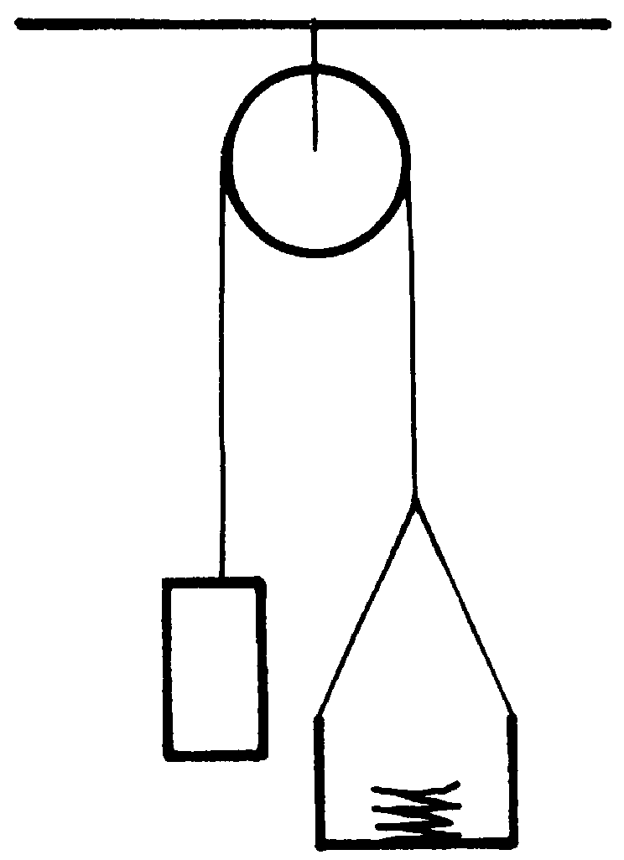
2-40 不可伸长的轻绳跨过一个质量可以忽略的定滑轮，轻 绳的一端吊着托盘(见图)，托盘上竖直放着一个用细线缠缚而压缩的小弹簧，轻绳的另一端系一重物与托盘和小弹簧相平衡，因而整个系统是静止的。设托盘和小弹簧的质量分别为M和m，被细线缠缚的小弹簧
在细线断开时在桌面上竖直上
升的最大高度为h。现处于托
盘上的小弹簧由于缠缚的细
线突然被烧断，能够上升的
最大高度是多大？

Slide 10
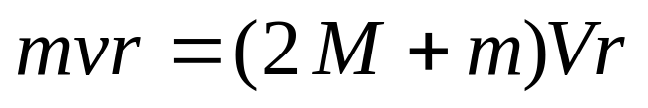
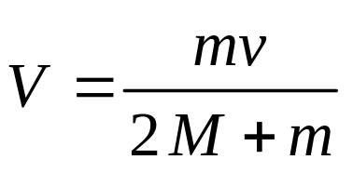
解: 重物的质量为M + m，以托盘、弹簧、重物和滑轮为质点系。以滑轮中心为参考点，系统所受合外力矩为零，故角动量守恒，即
v是缠缚的细线断开时弹簧向上弹的初速度，V为托盘获得的向下的初速度， r是滑轮的半径

Slide 11
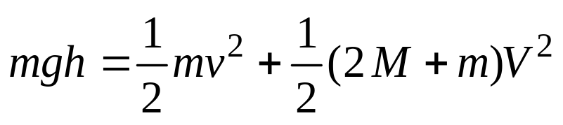
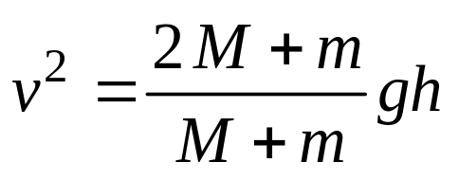
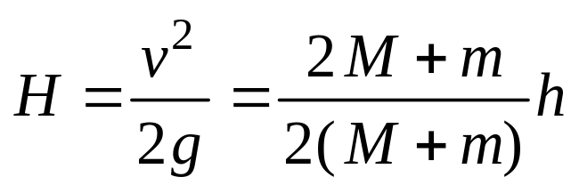
缠缚的细线断开时弹簧所获得的弹力势能为mgh，它全部转变为系统的动能，就是弹簧托盘和重物的动能之和，即
由以上两式可解得
所以弹簧弹起的最大高度为

